Slide 1
Aspect Oriented Programming z użyciem Dynamic Proxy
Jan Polak
PG .Net, 25 III 2015
Notes:
Ten szablon może być używany jako plik startowy do prezentowania materiałów szkoleniowych w ustawieniu grupy.
Sekcje
Kliknij prawym przyciskiem myszy slajd, aby dodać sekcje. Sekcje ułatwiają organizowanie slajdów i usprawniają współpracę nad dokumentem.
Notatki
Użyj sekcji Notatki do wstawiania notatek lub dodatkowych informacji dla odbiorców. Podczas przedstawiania prezentacji notatki są widoczne w widoku prezentacji.
Pamiętaj o odpowiednim rozmiarze czcionki (w celu ułatwienia dostępu, widoczności, nagrywania i pracy online).
Odpowiednio dobrane kolory
Zwróć szczególną uwagę na wykresy, schematy i pola tekstowe.
Uwzględnij to, że uczestnicy mogą drukować w trybie czarno-białym lub w skali odcieni szarości. Wykonaj wydruki testowe, aby sprawdzić, czy wszystko jest widoczne po wydrukowaniu w trybie czarno-białym i w skali odcieni szarości.
Elementy graficzne, tabele i wykresy
Staraj się zachować prostotę — używaj spójnych stylów i kolorów, które nie odwracają uwagi od zawartości.
Oznacz etykietą każdy wykres i tabelę.

Slide 2
Klasyczny model
Aplikacja składa się z wielu warstw abstrakcji (MVVM, WCF)
Każde warstwa zawiera część logiki biznesowej oraz kod „pomocniczy”: logowanie, uprawnienia, walidację danych, etc.
Zazwyczaj kod pomocniczy jest większy niż podstawowa logika.
Notes:
Omów krótko prezentację. Przedstaw najważniejszy element i wyjaśnij, dlaczego jest on istotny.
Zaprezentuj każdy z głównych tematów.
Aby zapewnić odbiorcom dobrą orientację w szkoleniu można powtarzać ten slajd z zarysem w całej prezentacji, podkreślając za każdym razem temat, który będzie omawiany.

Slide 3

Przykład:
Metoda GetClientsByCountryList przyjmuje na wejściu listę państw i zwraca naszych klientów mających tam firmy.
Użytkownik może mieć ograniczony dostęp do niektórych państw
Zapytania trwające dłużej niż 1000ms muszą być logowane
Notes:
Inna możliwość zaprezentowania slajdów z zarysem przy użyciu przejść.

Slide 4
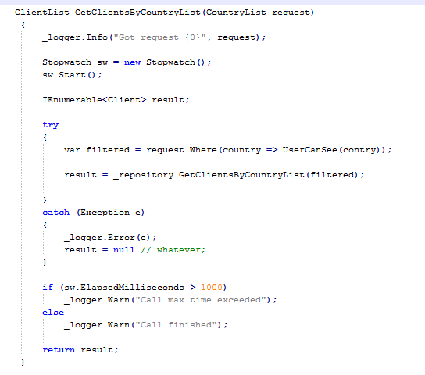

Slide 5

Aspect Oriented Programming
Advice – kawałek logiki, która rozszerza nasz model
Pointcut – miejsce w którym możemy zaaplikować advice. Zawyczaj przed, lub po właściwej metodzie
Aspect – Advice + Pointcut

Slide 6

Logowanie
Pomiar czasu
Try/Catch
Uprawnienia
Właściwa
logika

Slide 7
Wady i zalety
Jasny podział odpowiedzialności
Możliwość wydzielenia wspólnej logiki
Prostsze testowanie
Dodatkowy narzut na zestawienie infrastruktury
Glue code
Unforseen consequences
Notes:
Inna możliwość zaprezentowania slajdu Zarys.

Slide 8
Dynamic Proxy
Część pakietu Castle, pozwala generować proxy do dowolnych obiektów.
Dobrze znana użytkownikom Moq, Rhino.Mocks lub Nhibernate
Dwa główne zastosowania: rozszerzanie istniejących typów o nowe interfejsy oraz dodawanie aspektów do istniejących metod
Notes:
Czego można nauczyć się na tym szkoleniu? Krótko opisz każdy cel i korzyści, jakie odniosą odbiorcy z tej prezentacji.

Slide 9

Podstawowe elementy DP
Kto w 2015 używa takiego telefonu? ->
Proxy – klasa tworzona z klasy bazowej, rozszerza ją o dodatkowe interfejsy i wykonuje interceptory.
Interceptor – kawałek kodu wykonywane przed wywołaniem metody klasy bazowej. Można w nim dowolnie zmodyfikować parametry, wynik, wywołanie bazowej metody.
Proxy można stworzyć bez klasy bazowej.
Notes:
Do każdej sekcji tematu dodaj odpowiednie slajdy — z tabelami, wykresami czy obrazami.
W następnej sekcji można zobaczyć przykłady tabel, wykresów, obrazów i wideo.

Slide 10

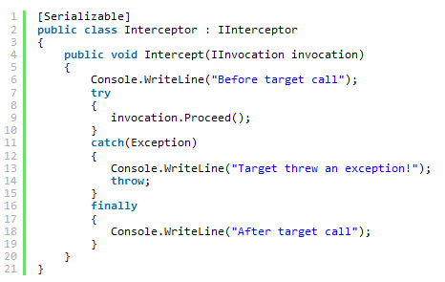
Bardzo ciekawy interceptor
Notes:
Jeśli dysponujesz odpowiednimi materiałami wideo, na przykład z analizą przypadku, wersją demo produktu lub innymi materiałami szkoleniowymi, dołącz je również do prezentacji.

Slide 11
Osiąganie mistrzostwa
Mistrzostwo
Doświad- czenie
Realizowane projekty
Poznanie
Czas pracy

Slide 12
Przykład
Logowanie i bezpieczeństwo są oklepane, zróbmy coś ciekawszego!
Czy można zrobić MVVM bez VM? Z DP można!
Dodatkowo w przykładzie będzie walidacja i undo
Notes:
Użyj nagłówka sekcji dla każdego tematu, aby zapewnić odbiorcom płynne przechodzenie między tematami.

Slide 13
Pytania?

